Slide 1
Inovace a investice
Ing. Žaneta Rylková, Ph.D.

Slide 2
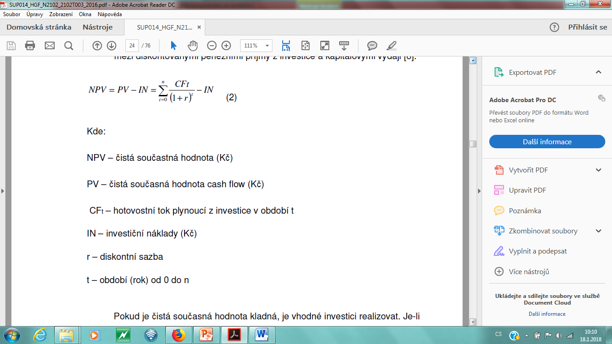
Čistá současná hodnota

Slide 3
Ekonomický problém 1: Možnost investování
Metodou čisté současné hodnoty posuďte investiční projekt na základě následujícího plánu (v tis. Kč):
Další údaje:
Očekávaný kapitálový výdaj na začátku období je 1500
Cena vlastního kapitálu 13 %
Cena cizího kapitálu 5 %
Míra zadluženosti 20 %
Daň ze zisku 19 %
Rok | 1 | 2 | 3
Příjmy | 1000 | 1200 | 1300
Výdaje | 400 | 500 | 500

Slide 4
Ekonomický problém 2: Vzájemně se vylučující investiční programy
Vzájemně se vylučující investiční programy A, B, C s dobou životnosti 6 let byly hodnoceny dynamickými metodami. Výsledky má manažer výroby před sebou a neví, kterou investici (při podnikové diskontní míře 8 %) top managementu doporučit.
Prohlédněte si údaje v tabulce a pomozte mu nalézt odpověď na otázky:
Jak vybrat?
Pracovali jeho podřízení dobře?
Investice | NPV (mil. Kč) | IRR (%) | Doba návratnosti z disk. CF
A | 25,8 | 7 | 5 let
B | 13,5 | 10 | 6 let
C | 8,2 | 9 | 7 let

Slide 5
Ekonomický problém 3: Investice do zavedení nového lana na trh
Podnik LANEX uvažuje o zavedení nového lana na trh. Jeho cena se předpokládá ve výši 18 Kč za 1 metr. Přímé kusové náklady budou 10 Kč za 1 metr. Pro výrobu je nutné pořídit nové výrobní zařízení s cenou 100 tis. Kč v odpisové skupině 1 (odpisy první rok 20 %, další 2 roky 40 %). Provoz zařízení se předpokládá po dobu 5 let. Počítá se s dobrou platební morálkou jak na straně odběratelů, tak k dodavatelům – všechny toky zboží budou doprovázeny toky peněz, stav zásob bude stabilní.
Další fixní výrobní výdaje lze očekávat ve výši 30 000 Kč ročně. Podle analýzy trhu bude možné prodat v 1. roce 8 000 metrů, ve 2. a 3. roce 10 000 metrů a ve čtvrtém a pátém roce 8 000 metrů. Na nákup zařízení použije podnik vlastní kapitál, požadovaná výnosnost je 12 %, daň z příjmu 20 %. Rozhodněte, zda investice bude přijatelná – použijte:
NPV a
Metodu EVA

Slide 6
Ekonomický problém 3: Investice do zavedení nového lana na trh
Pro NPV potřebuje CF – přehled o tvorbě cash flow v jednotlivých letech je v tabulce (v Kč):
Rok | 0 | 1 | 2 | 3 | 4 | 5
IN
Cena
Přímé náklady/m
Metrů
Tržby
Přímé náklady
Nepřímé výdaje
Odpisy
EBT
Daň
EAT
CF

Slide 7

Ekonomický problém 3: Investice do zavedení nového lana na trh
b) Pro použití metody diskontované EVA je třeba vypočítat EVA v jednotlivých letech. Zde se hodí použít vztah NOPAT – C*WACC, kde WACC jsou náklady kapitálu (0,12) a kapitál zadržený v jednotlivých letech odpovídá svou výší neodepsanému majetku.
$$DEVA=\sum_{i=1}^{n}{\left(\frac{{EVA}_{i}}{({\left.1+k\right)}^{i}}\right)}= Kč$$
Rok | 1 | 2 | 3 | 4 | 5
NOPAT
C
WACC
EVA

